Slide 1
연구비 정산 절차 및 주요사항 안내
발표 : 산학협력단 구현희
Notes:
연구비 정산 절차 및 주요사항에 대해서 안내드리겠습니다.

Slide 2
Ⅰ
대학행정정보시스템 연구비 정산 절차
Ⅱ
물품용역계약서류 안내
Ⅲ
대여카드 정산관련 안내

Slide 3
Ⅰ
대학행정정보시스템 정산 절차
계약 후 과제 등록 및 연구비 정산 절차
계약체결
과제등록
연구비집행
연구비정산
과제변경관리
실적보고
인건비
직접비
간접비
부가세
신한카드
비씨카드
대여카드
계좌이체
실행예산변경
참여연구원변경
1. 과제등록
실행예산등록요청서, 참여연구원등록요청서 작성 제출(계획서와 동일하게 작성 원칙)
산학협력단 홈페이지 -> 자료실 -> 각종양식 -> 게시판 번호 36번, 44번(풀링제)
과제등록처리(산학협력단 과제담당자)
연구과제통장발급(1과제 1통장)
수입결의(입금일로부터 3~4일 소요 : 수입결의계좌 -> 연구과제통장)
제출시점 : 계약체결 후
Notes:
계약체결 후 과제 등록 및 연구비 정산 절차입니다. 국가연구개발사업 및 학술용역사업 모두 해당되는 내용입니다. 국가연구개발사업에서는 협약이라고도 하는데, 협약이 계약에 포함되는 용어이므로 계약으로 표현하겠습니다. 계약체결 후 그 내용에 따라 대학행정정보시스템에 과제 등록하고 각 비목에 대하여 연구비를 집행합니다. 연구비 집행사항은 전표에 따라 연구비를 정산합니다. 과제등록 사항에 대한 변경, 실행예산변경, 참여연구원변경은 별도의 메뉴에서 변경관리합니다. 연구비에 대한 정산이 완료되면 지원기관에 따라 실적보고 합니다. 첫번째 과제등록입니다. 계약서의 사업계획서에 따라 실행예산등록요청서와 참여연구원등록요청서를 작성하여 산학협력단으로 제출합니다. 이때 계획서와 과제 등록 사이에 변경 내역이 발생되었다 하더라도 계획서와 동일하게 작성합니다. 일단 과제 등록 후 변경처리 해야 해당내용이 시스템에 반영되어 지원기관에 보고할 수 있습니다. 이 두 서류를 기준으로 산학협력단 과제담당자가 대학행정정보시스템에 과제를 등록하면 시스템 상에서 과제를 확인할 수 있습니다. 과제가 등록이 되면 1과제 1통장이 원칙이기 때문에 각 과제별로 연구과제통장을 발급합니다. 계약체결후 연구비가 들어오게 되면 수입결의라는 걸 하는데 수입결의계좌로부터 각 연구과제통장으로 이체하는 것을 말합니다. 이 과정이 입금내역 확인 및 결제 등으로 인하여 지원기관 입금일로부터 3~4일이 소요됩니다. 참고하시기 바랍니다. 간혹 연구비가 입금된 이후에 과제등록 서류를 제출하시는 경우가 있는데 계약체결 후 바로 과제등록서류를 제출해 주시면 수입결의가 되더라도 과제등록이 되지 않아 처리가 지연되었던 경우을 줄일 수 있을 것 같습니다.

Slide 4
Ⅰ
대학행정정보시스템 정산 절차
2. 연구비집행카드 발급
연구비집행 : 인건비, 간접비, 계좌이체분(세금계산서, 계산서, 여비 일비, 식비 등) 제외 모든 집행은 법인카드로 집행하는 것이 원칙
신한카드 : 지원기관에서 연구비집행카드를 신한카드로 지정하는 경우 (연구과제계좌에서 결제)
BC카드
- 지원기관에서 연구비집행카드를 기업BC카드로 지정하는 경우
- 국가연구개발사업 중 지정카드가 없는 경우, 연구용역 중 연구비 100% 입금 시
: 기명법인카드발급(연구과제계좌에서 결제)
기타법인카드 : 농협카드 등 (연구과제계좌에서 결제)
대여카드(산학협력단 법인카드) : 연구기간내에 연구비가 100%입금되지 않는 경우 (대여카드결제계좌에서 결제)
※대여카드 결제계좌 : 매년 변경(2015년도 대여카드 결제계좌 : 우리은행 1005-302-610017)
Notes:
연구비를 집행하기 위해서는 연구비집행카드를 발급받아 사용합니다. 인건비, 간접비, 세금계산서, 계산서, 여비 등 계좌이체분을 제외한 모든 집행은 법인카드로 집행하는 것이 원칙입니다. 개인카드 사용은 절대불가입니다. 국가연구개발사업의 경우 지원기관에서 연구비집행카드를 지정하는 경우가 대부분입니다. 지정사항에 따라 신한카드, 기업BC카드, 농협카드 등을 발급받아 사용합니다. 국가연구개발사업 중 지정카드가 없는 경우나 연구용역 중 연구비가 100% 입금된 경우 기명법인카드라고 해서 우리BC카드를 발급해드립니다. 신한, BC, 기타 법인카드의 경우 결제는 연구과제계좌에서 결제됩니다. 연구기간내에 연구비가 100%입금되지 않는 경우 연구과제계좌에 결제될 연구비가 없기 때문에 대여카드라는 걸 발급해드립니다. 대여카드는 대여카드결제계좌에서 결제가 되는 방식입니다. 따라서 정산시에 결제금액을 대여카드 결제계좌로 이체하게 되는데요. 대여카드 결제계좌는 매년 변경합니다. 2015년도 대여카드 결제계좌는 우리은행 1005-302-610017입니다.

Slide 5
Ⅰ
대학행정정보시스템 정산 절차
3. 인건비 지급
참여연구원등록요청서에 따라 매달 20일 전후로 지급
학생인건비(풀링제)는 별도 관리
참여율 관리
- 학생인건비 과제가 아니더라도 참여율은 모든 과제를 포함해서 관리하는 것이 원칙
- 풀링제과제 포함 모든 국가연구개발사업의 참여율이 100%를 초과하여서는 안됨
- 장학금의 경우에도 참여율이 포함되는 경우가 있으므로 반드시 적용규정 확인(ex. BK21+사업)
4. 연구비 정산
정산담당자 ID 발급 : 정산담당자 ID.PW 신청서 제출
(산학협력단 홈페이지 -> 자료실 -> 각종양식 -> 게시판 번호 51번)
전표처리 : 전표종류별 전표 입력
교외연구비처리 : 청구서 차수 생성, 지급청구서 출력, 정산 세부내역 출력
Notes:
인건비 지급은 참여연구원등록요청서에 따라 매달 20일 전후로 지급합니다. 앞서 설명한대로 학생인건비, 풀링제는 별도로 관리합니다. 참여율 관리는 학생인건비 과제가 아니더라도 모든 과제를 포함해서 관리하는 것이 원칙입니다. 풀링제과제를 포함하여 모든 국가연구개발사업의 참여율이 100%를 초과할 수 없습니다. BK21플러스 사업과 같이 장학금의 경우에도 참여율에 포함되는 경우가 있으므로 반드시 적용규정을 확인하시기 바랍니다.
연구비를 집행하면 대학행정정보시스템에서 연구비를 정산해야 되는데요. 연구비 정산 시 교수님 아이디가 아니더라도 정산담당자 ID를 발급받아 해당 연구과제를 정산할 수 있습니다. 발급방법은 산학협력단 홈페이지 게시판의 정산담당자 ID.PW 신청서를 작성하여 제출하면 됩니다. 정산방법은 대학행정정보시스템에 전표종류별로 전표를 입력하는 전표처리 후에 청구서차수를 생성하는 교외연구비처리를 하고 지급청구서와 정산 세부내역서를 출력하여 증빙과 함께 산학협력단에 제출하면 됩니다.

Slide 6
Ⅰ
대학행정정보시스템 정산 절차
4. 연구비 정산(계속)
(1)
전표처리
RND-신한카드과제전표등록
- 연구비집행카드로 신한카드를 사용하는 과제
- 카드사용분 및 계좌이체분도 본 메뉴에서 입력(입력 전표 지원기관의 RND사이트로 전송)
- 카드사용분 입력시 사용 내역을 조회하여 입력
BC카드사용전표등록
- 연구비집행카드로 기업BC, 우리BC카드를 사용하는 과제
- 계좌이체분은 계좌이체탭에서 별도 입력
- 카드 사용 내역을 조회하여 입력
기타법인카드사용전표등록
- 연구비집행카드로 농협카드 등 기타법인카드를 사용하는 과제
- 계좌이체분은 계좌이체탭에서 별도 입력
- 카드 사용 내역 조회 불가
Notes:
전표처리입니다. 먼저 전표 종류별로 해당탭을 클릭하여 전표처리합니다. RND-신한카드과제전표등록 탭에는 연구비집행카드로 신한카드를 사용하는 과제의 전표를 입력합니다. 입력한 전표가 지원기관의 RND사이트로 전송되므로 카드사용분 및 계좌이체분도 본 메뉴에서 입력합니다. 카드사용분 입력시 사용 내역을 조회하여 입력할 수 있습니다. BC카드사용전표등록 탭에는 연구비집행카드로 기업BC, 우리BC카드를 사용하는 과제의 전표를 입력합니다. 계좌이체분은 계좌이체탭에서 별도 입력합니다. 마찬가지로 카드 사용 내역을 조회하여 입력합니다. 기타법인카드사용전표등록 탭에는 연구비집행카드로 농협카드 등 기타법인카드를 사용하는 과제의 전표를 입력합니다. 계좌이체분은 계좌이체탭에서 별도 입력합니다. 기타법인카드는 시스템 상 카드 사용 내역 조회 불가합니다.

Slide 7
Ⅰ
대학행정정보시스템 정산 절차
4. 연구비 정산(계속)
(1)
전표처리(계속)
가지급금/계좌이체전표등록
- 세금계산서, 여비, 수당성경비 등 계좌이체 내역 입력
대여카드전표등록
- 연구비집행카드로 산학협력단 법인카드(대여카드)를 사용하는 과제
- 카드 사용 내역을 조회하여 입력
- 결제년월에 따라 계좌번호 자동 세팅
(2)
교외연구비처리
입력한 전표를 추가하여 연구비청구서 차수 생성
전표의 종류에 따라 별도의 차수로 생성
Notes:
가지급금/계좌이체전표등록탭에는 세금계산서, 여비, 수당성경비 등 계좌이체 내역의 전표를 입력합니다. 대여카드전표등록탭에서는 연구비집행카드로 산학협력단 법인카드 즉, 대여카드를 사용하는 과제의 전표를 입력합니다. 카드 사용 내역을 조회하여 입력할 수 있으며 좀 전에 말씀드렸듯이 결제계좌로 이체 하는 방식이기 때문에 결제계좌번호를 입금계좌로 입력하게 되는데요. 이체결제년월에 따라 계좌번호가 자동 세팅됩니다. 교외연구비 처리는 전표처리에서 입력한 전표를 추가하여 연구비청구서 차수를 생성하는 메뉴입니다. 입력한 전표의 종류에 따라 별도의 차수로 생성합니다.

Slide 8
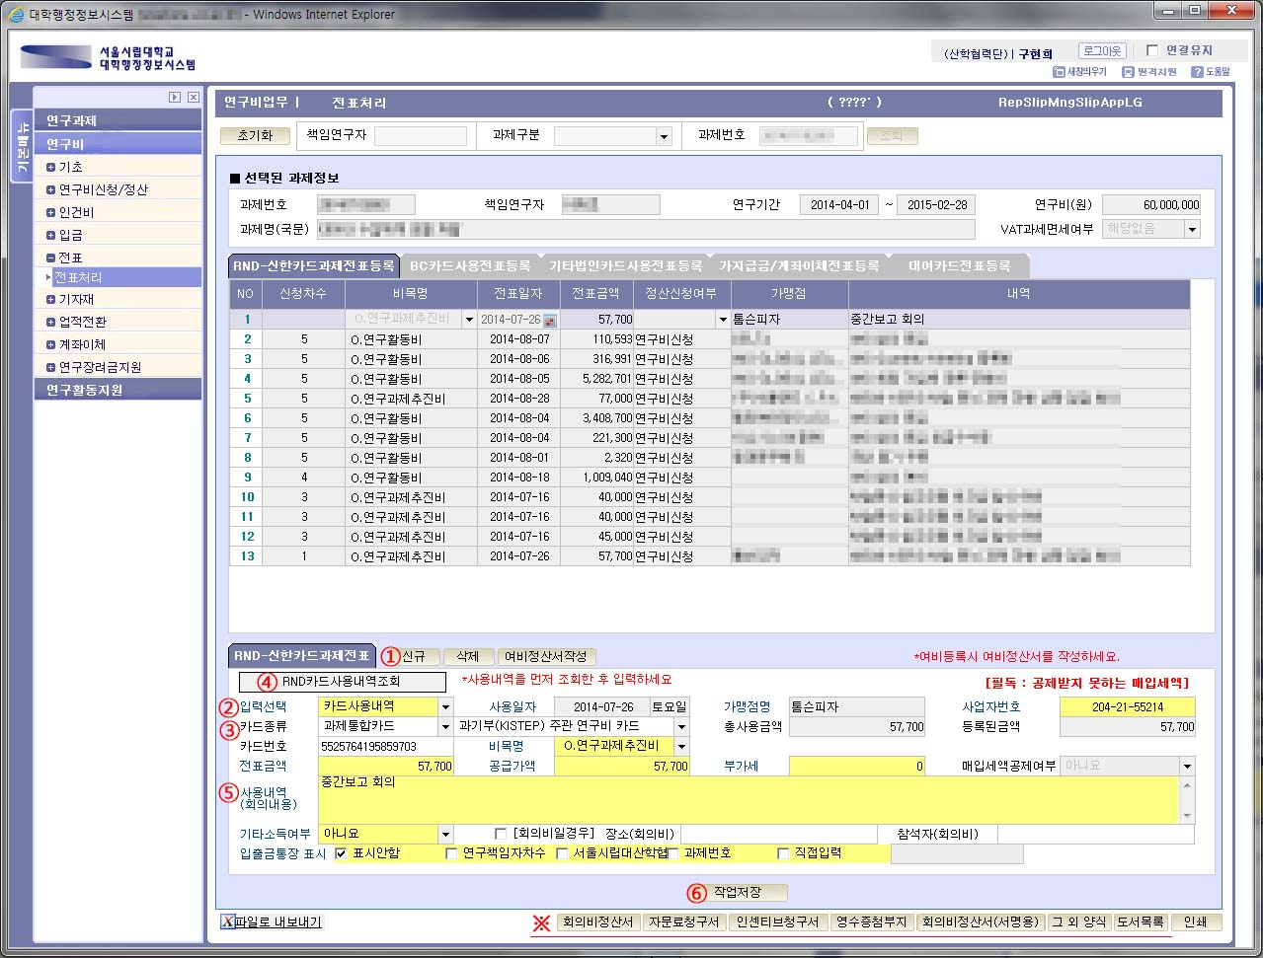
[전표처리]
RND-신한카드전표등록 (카드사용내역입력)
메뉴 : 연구비 – 전표 – 전표처리 화면상단의 조회버튼을 눌러 과제를 조회하여 선택합니다. ① 신규 : 전표를 입력하기 위하여 신규 클릭 ② 입력선택 : 카드사용내역 선택 ③ 카드종류 및 카드번호 선택 ④ RND카드 사용내역조회 : 팝업창이 열리면 사용내역 조회하여 선택(더블클릭) ⑤ 사용내역 입력 : 노란색으로 표시된 필수값 입력 ⑥ 작업저장 : 입력이 완료되면 저장합니다. ※ 연구비 정산과 관련한 각종 양식을 다운로드 할 수 있습니다.
Notes:
전표처리와 교외연구비 처리를 화면을 캡쳐하여 상세하게 설명드리겠습니다. 먼저 RND-신한카드전표등록의 카드사용내역입력 화면입니다. 화면상단의 조회버튼을 눌러 과제를 조회하여 선택합니다. ① 전표를 입력하기 위하여 신규 클릭합니다. ② 입력선택의 화살표를 눌려 카드사용내역을 선택합니다. ③ 카드종류 및 카드번호 선택를 선택합니다. 카드번호가 나오지 않을때는 산학협력단 담당자에게 연락하셔서 시스템에 카드가 등록되어 있는지 확인하시기 바랍니다. ④ RND카드 사용내역조회 박스를 클릭하여 팝업창이 열리면 사용내역 조회하여 더블클릭으로 선택하면 이 화면에 사용내역이 불러와집니다. ⑤ 노란색으로 표시된 필수값 입력칸에 해당 사용내역을 입력하고 마지막으로 ⑥ 입력이 완료되면 작업저장을 눌러 저장합니다. 화면 아래쪽에 당구장 표시된 부분을 보시면 연구비 정산과 관련한 각종 양식을 다운로드 할 수 있습니다.

Slide 9
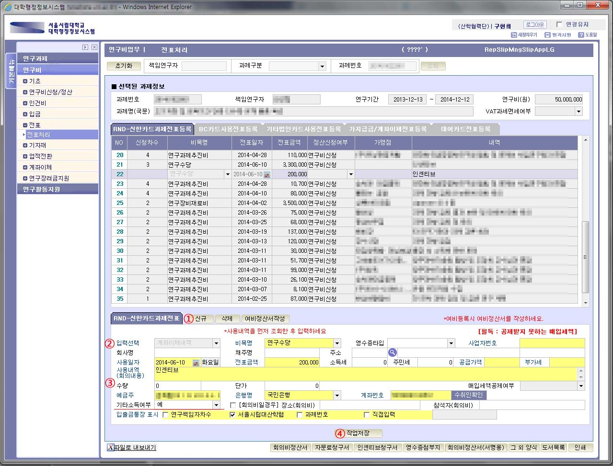
[전표처리]
RND-신한카드전표등록 (계좌이체전표입력)
메뉴 : 연구비 – 전표 – 전표처리 화면상단의 조회버튼을 눌러 과제를 조회하여 선택합니다. ① 신규 : 전표를 입력하기 위하여 신규 클릭 ② 입력선택 : 계좌이체내역 선택 ③ 사용내역 입력 : 노란색으로 표시된 필수값 입력 ※ 수당성경비 전표일 경우 기타소득여부에 ‘예’를 선택 ④ 작업저장 : 입력이 완료되면 저장합니다.
Notes:
RND-신한카드전표등록탭에서 계좌이체전표입력하는 화면입니다. 화면상단의 조회버튼을 눌러 과제를 조회하여 선택합니다. ① 전표를 입력하기 위하여 신규를 클릭합니다 ② 입력선택에서 화살표를 눌러 계좌이체내역을 선택합니다. ③ 노란색으로 표시된 필수값 입력칸에 사용내역을 입력합니다. 여기서 중요한 부분은 수당성경비 전표일 경우 기타소득여부에 ‘예’를 선택하여야 합니다. ④ 입력이 완료되면 작업저장을 눌러 저장합니다.

Slide 10
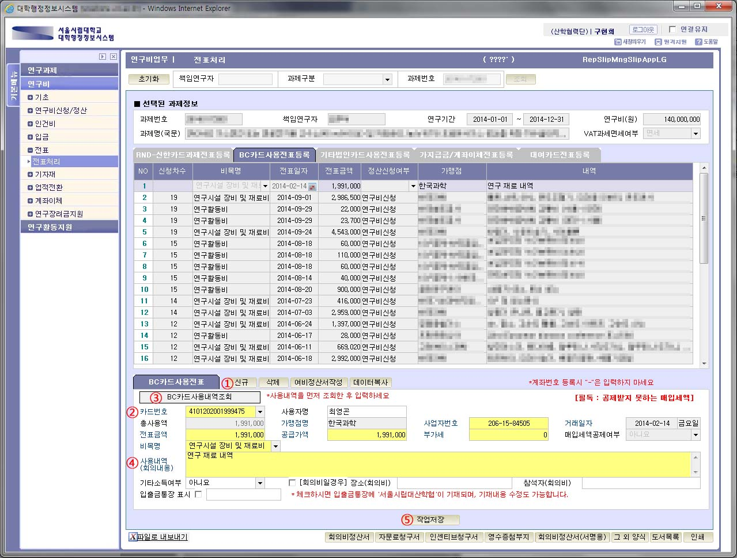
[전표처리]
비씨카드전표등록
메뉴 : 연구비 – 전표 – 전표처리 화면상단의 조회버튼을 눌러 과제를 조회하여 선택합니다. ① 신규 : 전표를 입력하기 위하여 신규 클릭 ② 카드번호 선택 ③ BC카드사용내역조회 : 팝업창이 열리면 사용내역 조회하여 선택(더블클릭) ④ 사용내역 입력 : 노란색으로 표시된 필수값 입력 ⑤ 작업저장 : 입력이 완료되면 저장합니다.
Notes:
비씨카드전표등록 화면입니다. 화면상단의 조회버튼을 눌러 과제를 조회하여 선택합니다. ① 전표를 입력하기 위하여 신규를 클릭합니다. ② 카드번호에서 입력할 전표의 카드번호를 선택합니다. ③ BC카드사용내역조회를 클릭하여 팝업창이 열리면 사용내역 조회하여 더블클릭으로 선택합니다. ④ 노란색으로 표시된 필수값 입력칸에 사용내역을 입력하여 ⑤ 입력이 완료되면 작업저장을 눌러 저장합니다.

Slide 11
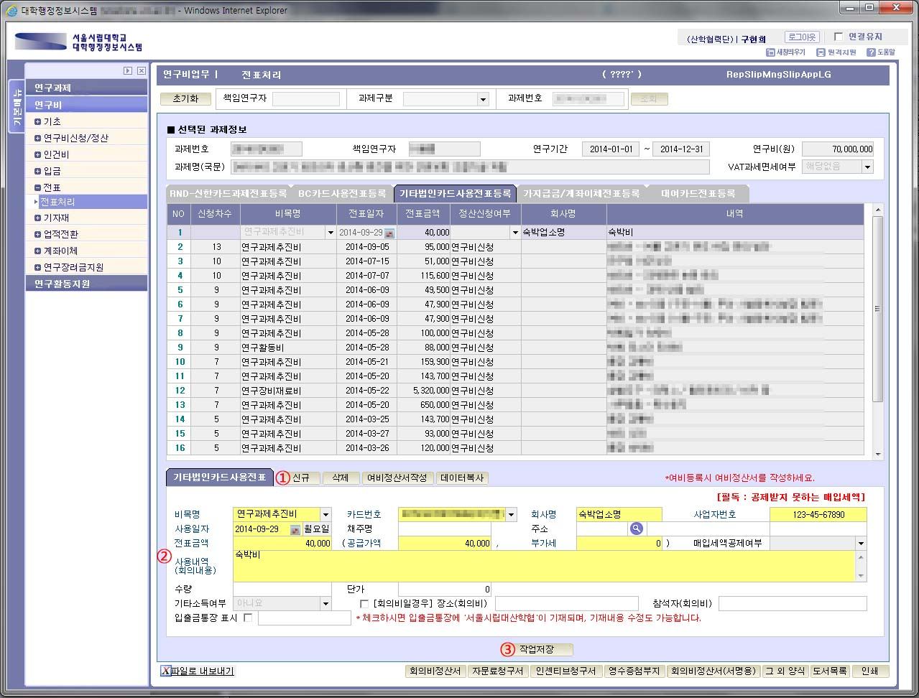
[전표처리]
기타법인카드전표등록
메뉴 : 연구비 – 전표 – 전표처리 화면상단의 조회버튼을 눌러 과제를 조회하여 선택합니다. ① 신규 : 전표를 입력하기 위하여 신규 클릭 ② 사용내역 입력 : 노란색으로 표시된 필수값 입력 ③ 작업저장 : 입력이 완료되면 저장합니다.
Notes:
기타법인카드전표등록화면입니다. 기타법인카드는 앞서 말씀드린대로 시스템 상에서 카드 사용 내역을 조회할 수 없습니다. 따라서 조회단계 없이 신규를 클릭하여 사용내역 입력 후 입력이 완료되면 작업저장을 눌러 저장합니다.

Slide 12
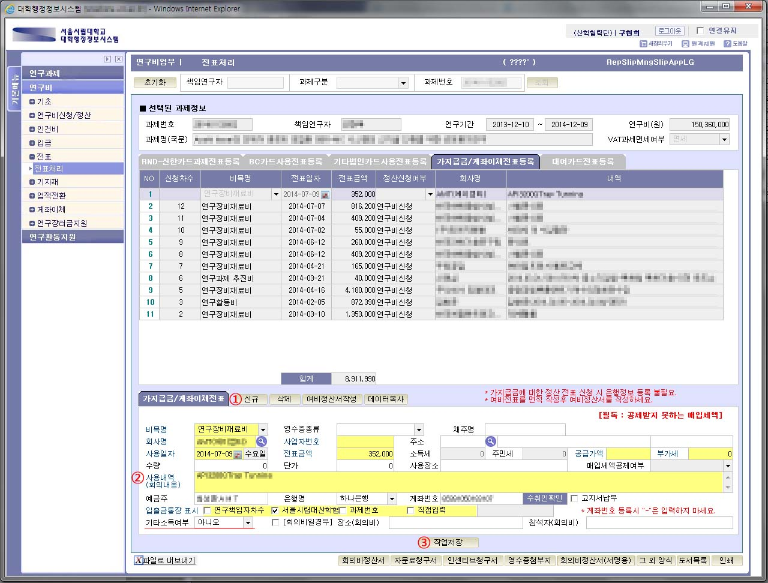
[전표처리]
계좌이체전표등록
메뉴 : 연구비 – 전표 – 전표처리 화면상단의 조회버튼을 눌러 과제를 조회하여 선택합니다. ① 신규 : 전표를 입력하기 위하여 신규 클릭 ② 사용내역 입력 : 노란색으로 표시된 필수값 입력 ※ 수당성경비 전표일 경우 기타소득여부에 ‘예’를 선택 ⑥ 작업저장 : 입력이 완료되면 저장합니다.
Notes:
계좌이체전표등록화면입니다. 화면상단의 조회버튼을 눌러 과제를 조회하여 선택합니다. ① 전표를 입력하기 위하여 신규를 클릭합니다. ② 노란색으로 표시된 필수값 입력칸에 해당내용을 입력하고 아까 말씀드린대로 수당성경비 전표일 경우 기타소득여부에 ‘예’를 선택합니다 ⑥ 입력이 완료되면 작업저장을 눌러 저장합니다.

Slide 13
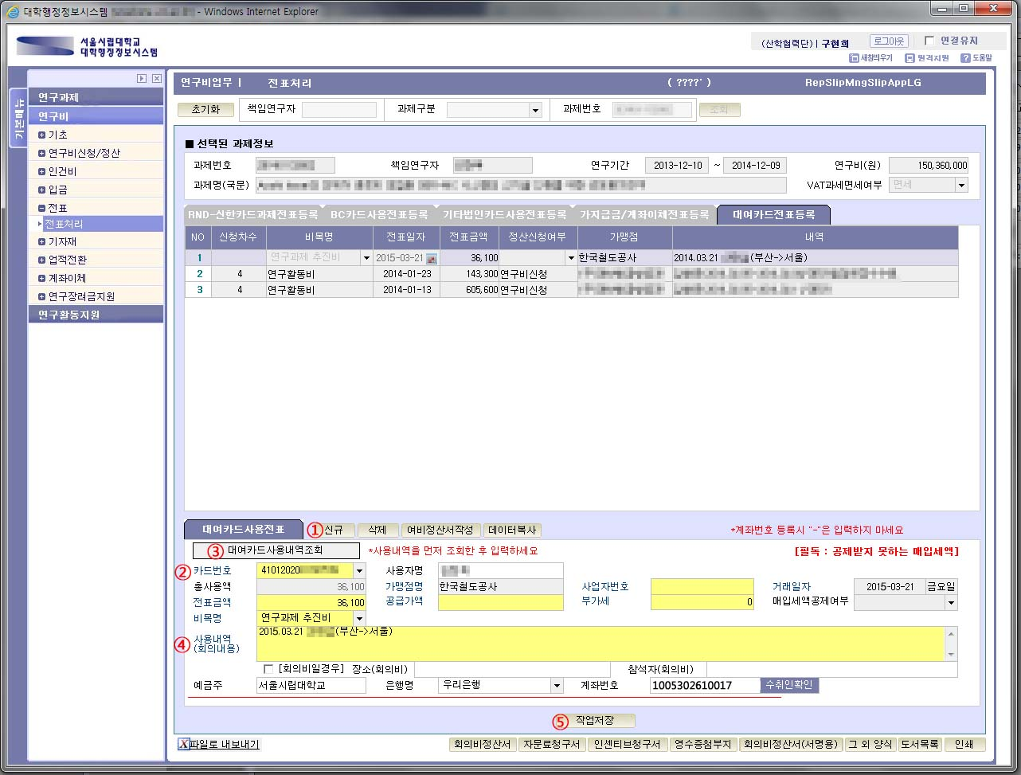
[전표처리]
대여카드전표등록
메뉴 : 연구비 – 전표 – 전표처리 화면상단의 조회버튼을 눌러 과제를 조회하여 선택합니다. ① 신규 : 전표를 입력하기 위하여 신규 클릭 ② 카드번호 선택 ③ 대여카드 사용내역조회 : 팝업창이 열리면 사용내역 조회하여 선택(더블클릭) ④ 사용내역 입력 : 노란색으로 표시된 필수값 입력 ⑤ 작업저장 : 입력이 완료되면 저장합니다. ※ 대여카드 결제계좌번호는 자동으로 세팅됩니다.
Notes:
대여카드전표등록 화면입니다. 과제를 조회하여 선택한 후 ① 전표를 입력하기 위하여 신규를 클릭합니다. ② 카드번호에서 입력할 전표의 카드번호를 선택한 후 ③ 대여카드 사용내역조회 칸을 눌러 팝업창이 열리면 사용내역 조회하여 더블클릭으로 선택합니다. ④ 나머지 노란색으로 표시된 필수값 입력칸을 채운 후 ⑤ 입력이 완료되면 작업저장을 눌러 저장합니다. 여기서 대여카드 결제계좌번호는 자동으로 세팅됩니다.

Slide 14
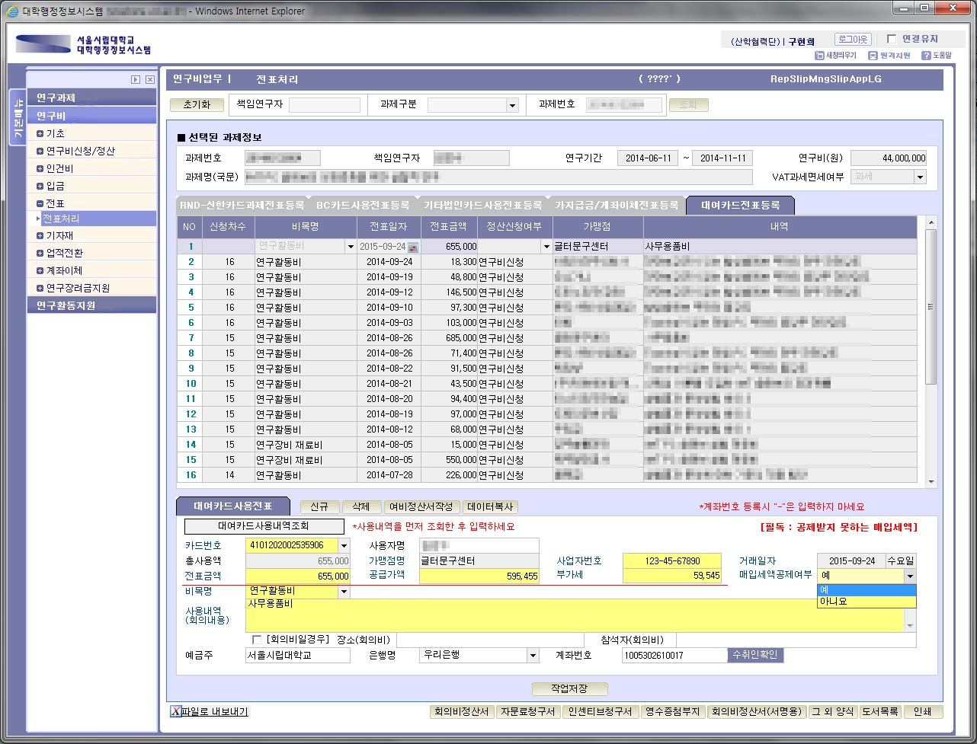
[전표처리]
과세과제 전표등록
※ 부가세입력부분은 동일하게 적용(대표화면으로 안내)
[필독 : 공제받지 못하는 매입세액] 공제받지 못하는 매입세액에 해당하는 경우 : 매입세액공제여부에 ‘아니오’를 선택하면 부가세 0원으로 세팅됨 매입세액공제여부에 ‘예’를 선택하면 부가세가 자동으로 계산되며 전표에 따라 원단위 수정가능 세금계산서 또는 전표에 기재된 사업자등록번호를 반드시 기재하여 작업저장
Notes:
다음은 과세과제의 전표등록에 대해서 말씀드리겠습니다. 과세과제에 대한 매입

Slide 15
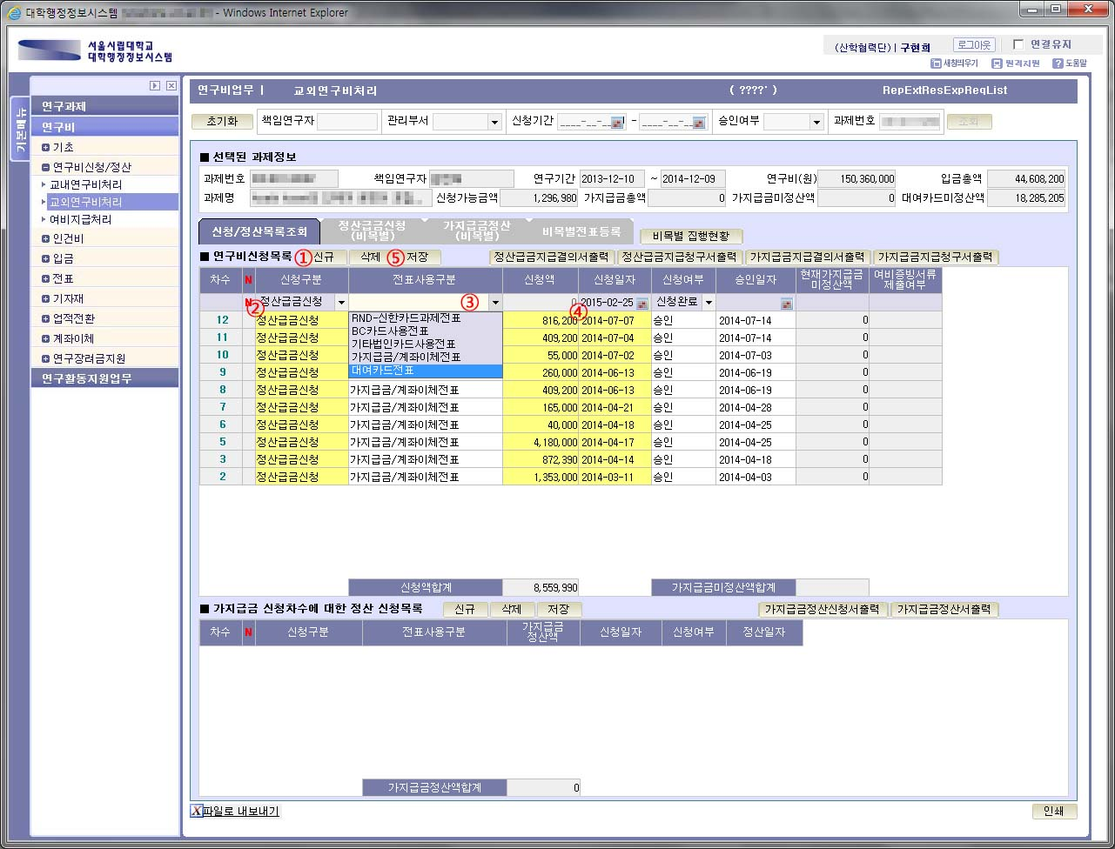
[교외연구비처리]
메뉴 : 연구비 – 연구비신청/정산 – 교외연구비처리 화면상단의 조회버튼을 눌러 과제를 조회하여 선택합니다. ① 신규 : 정산차수를 생성하기 위하여 신규 클릭 ② 신청구분 : 정산급금신청 선택 ③ 전표사용구분 : 입력한 전표에 맞춰 선택합니다 (전표종류에 따라 차수는 별도 생성) ④ 신청일자 입력 ⑤ 저장 : 입력이 완료되면 저장합니다.

Slide 16
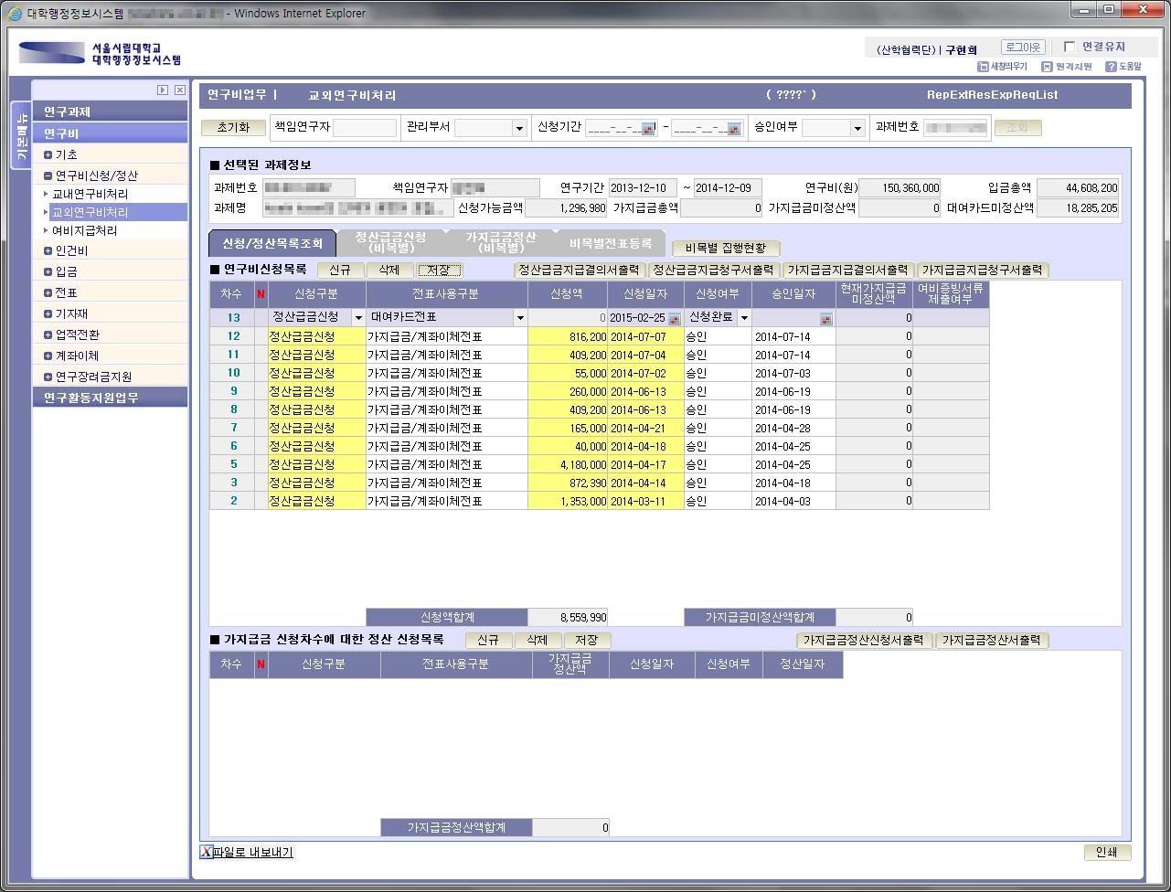
[교외연구비처리]
신청액이 0원인 상태에서 더블클릭합니다.
더블클릭

Slide 17
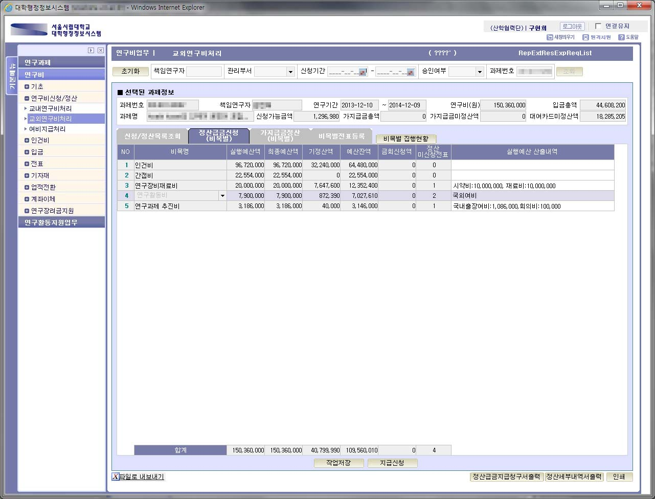
[교외연구비처리]
입력한 전표의 비목의 라인을 더블클릭합니다.
더블클릭

Slide 18
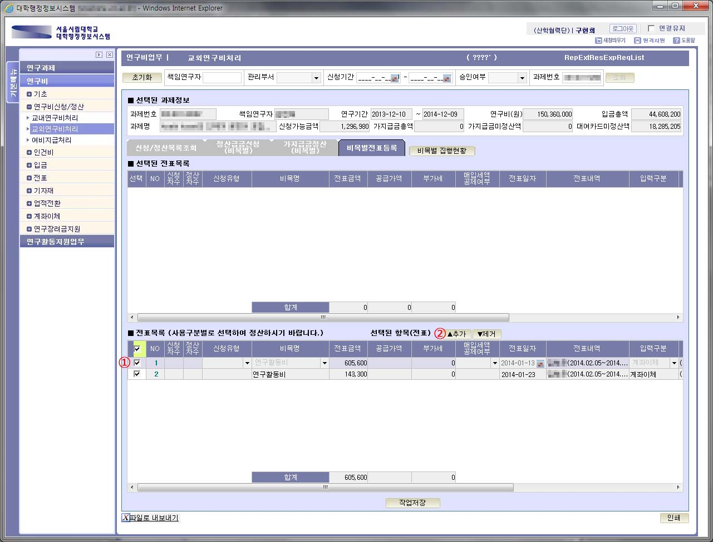
[교외연구비처리]
①해당차수에 입력할 전표를 선택하고 ②추가를 클릭하면 전표가 위쪽으로 올라갑니다

Slide 19
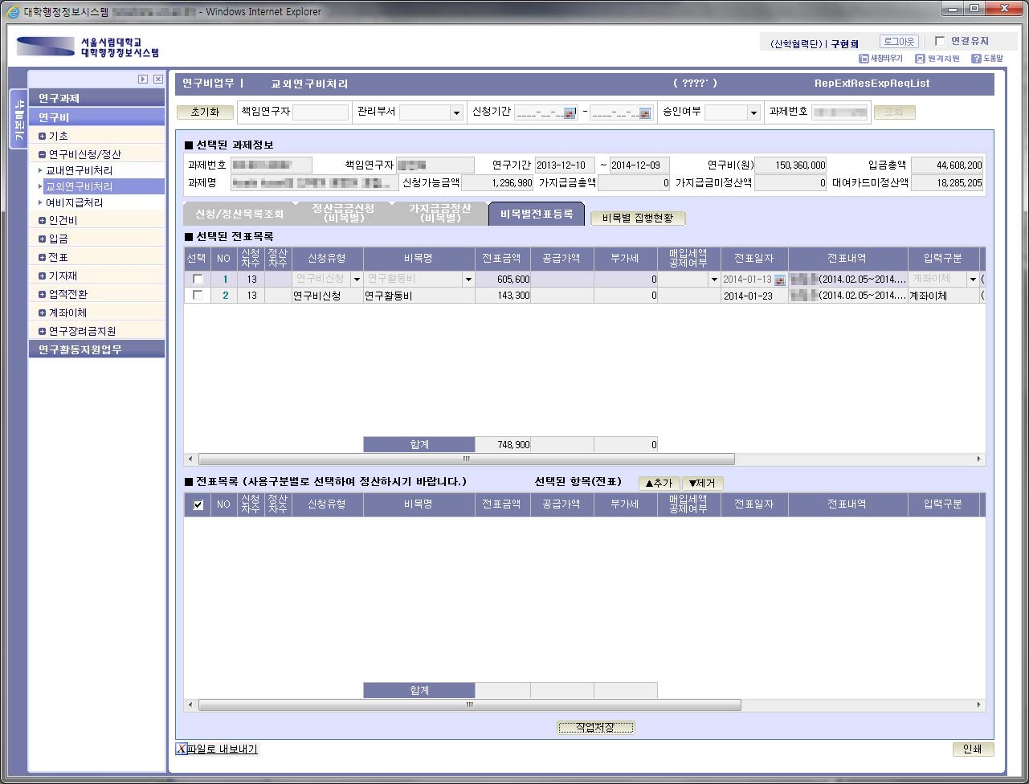
[교외연구비처리]
전표가 위쪽으로 올라가면 전표가 추가된 것입니다. 작업저장을 눌러 저장합니다.

Slide 20
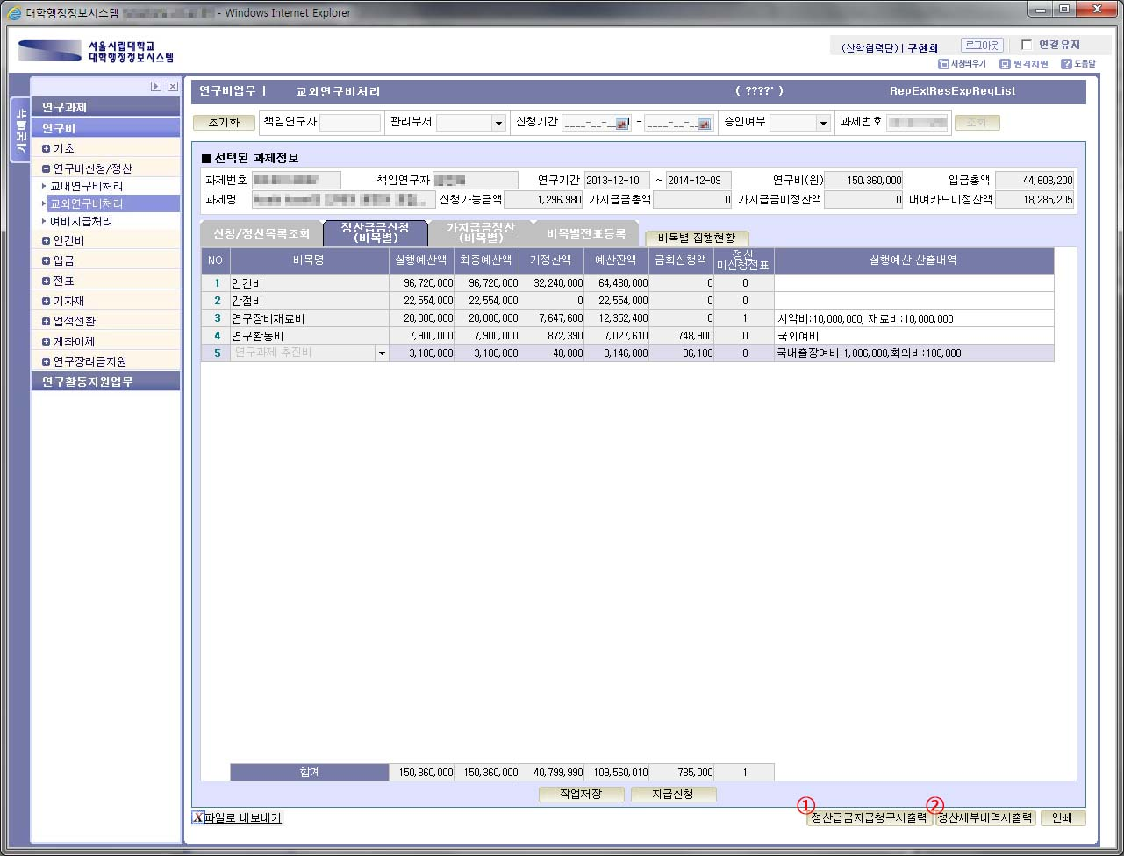
[교외연구비처리]
정산급금신청(비목별) 탭을 선택하고 타 비목의 전표를 추가합니다. 모든 비목의 전표를 추가하면 다시 정산급금신청(비목별) 탭을 선택합니다. 오른쪽 하단의 ① 정산급금지급청구서출력 ② 정산세부내역서출력 을 클릭하여 청구서와 세부내역서를 출력하여 증빙과 함께 산학협력단으로 제출합니다.

Slide 21
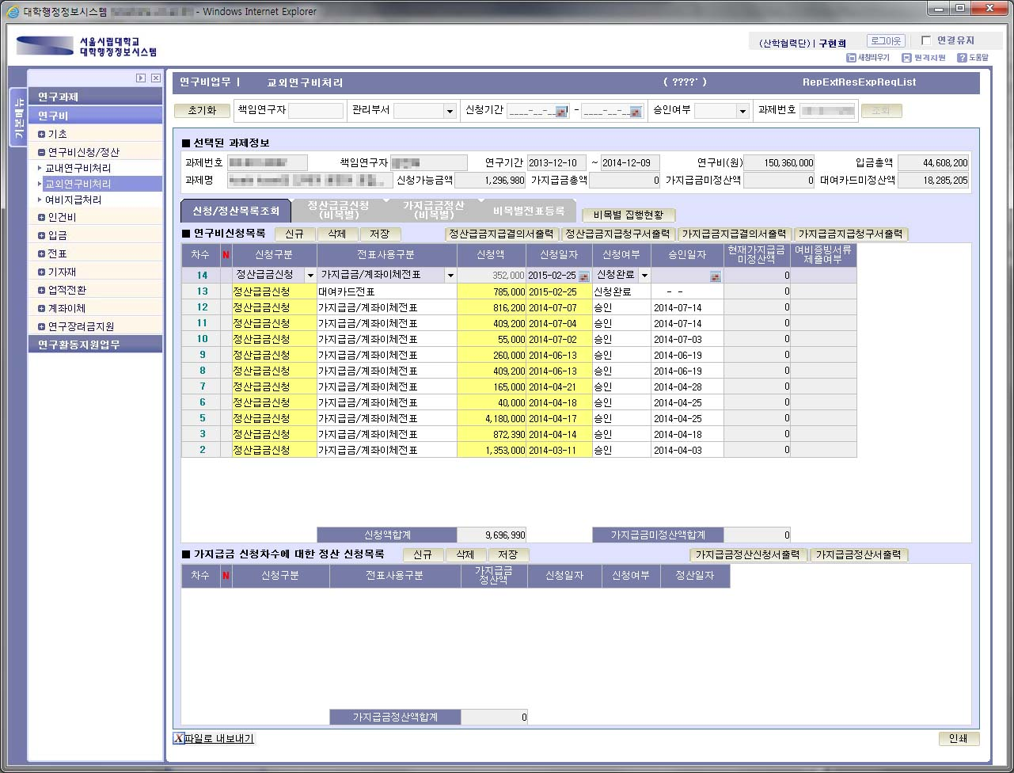
[교외연구비처리]
최종적으로 신청/정산목록조회 탭을 선택하면 전표종류별로 신청완료 상태인 정산차수를 확인할 수 있습니다. 산학협력단에서 정산이 완료되면 신청완료 상태가 승인상태로 변경됩니다.

Slide 22
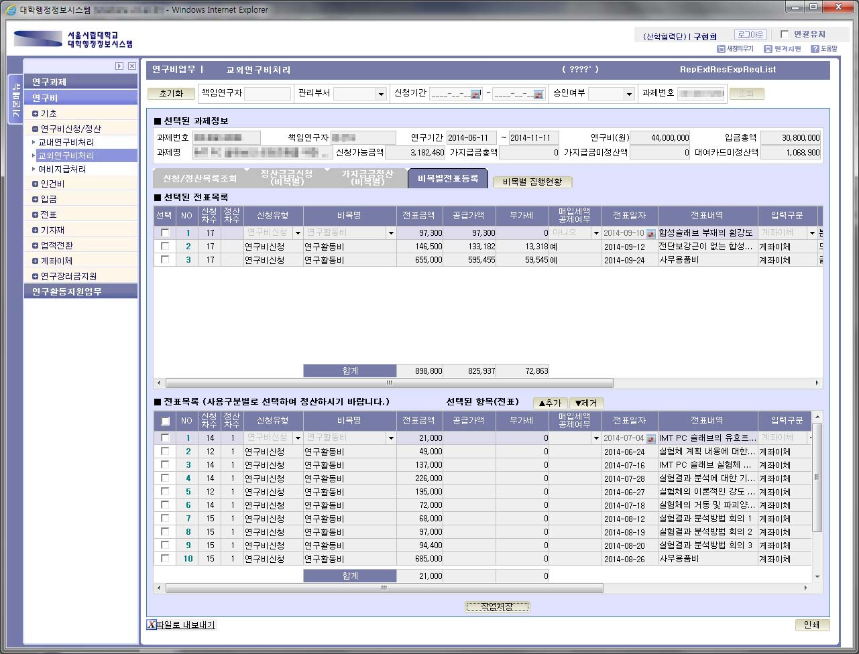
[교외연구비처리_과세과제]
비목별전표등록화면에서 매입세액공제여부에 따라 공급가액 및 부가세를 확인할 수 있습니다.

Slide 23
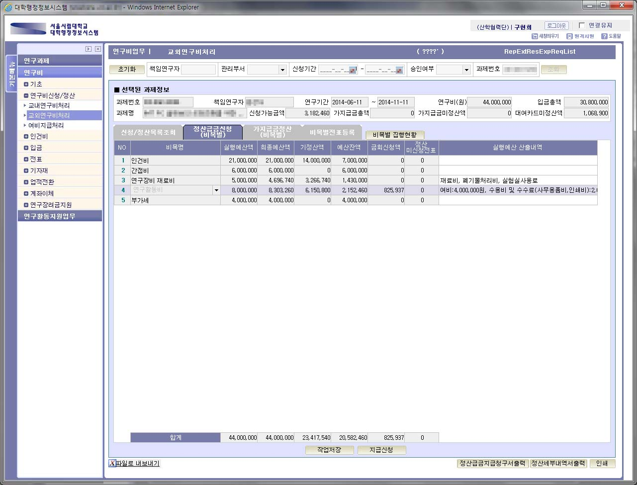
[교외연구비처리_과세과제]
정산급금신청(비목별)탭에서 금회신청액에는 공급가액의 합계만 표시됩니다.

Slide 24
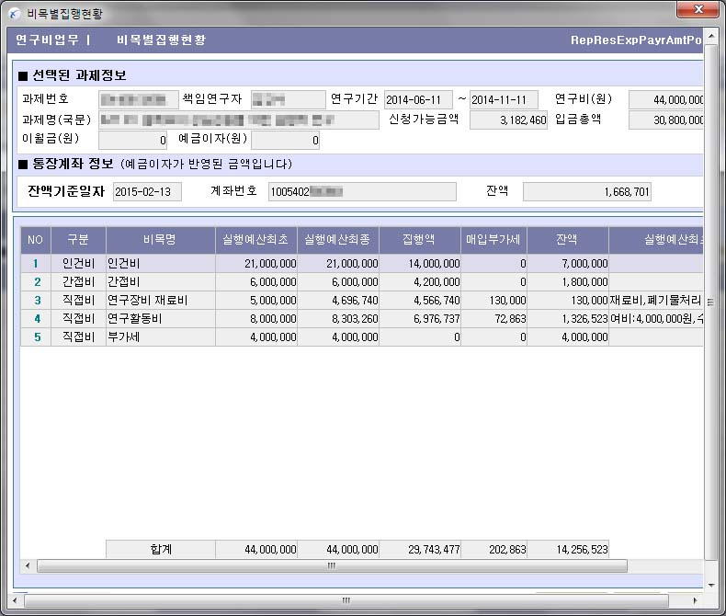
[교외연구비처리_과세과제]
비목별집행현황을 클릭하면 집행액은 공급가액의 합이며 공제된 매입부가세를 확인할 수 있습니다.

Slide 25
Ⅰ
대학행정정보시스템 정산 절차
5. 연구과제 변경관리
변경가능 시기나 범위에 대해서는 지원기관의 규정 따름
규정에서 별도로 규정하지 않는 경우 연구기간 내 변경
연구기간 종료 후 연구비가 입금될 경우 입금 후 2개월 이내
(1)
실행예산변경
(2)
참여연구원변경

Slide 26
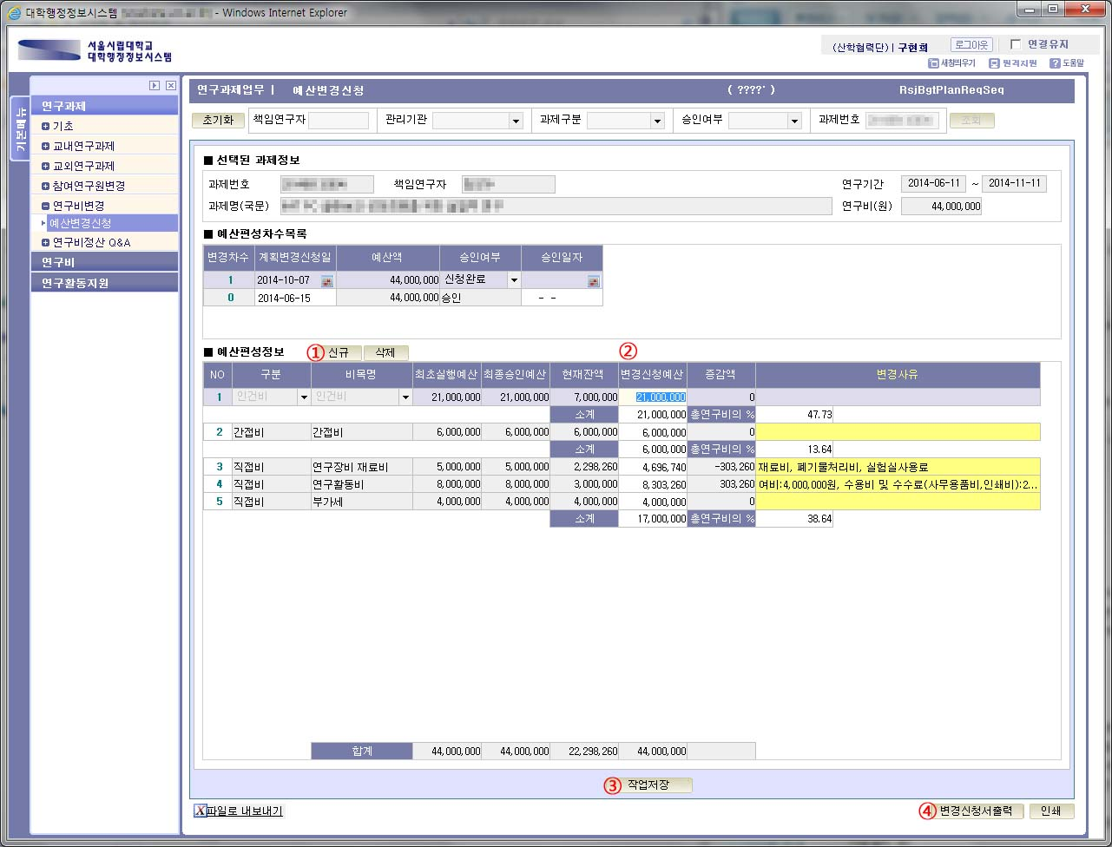
[예산변경신청]
메뉴 : 연구과제 – 연구비변경 – 예산변경신청 화면상단의 조회버튼을 눌러 과제를 조회하여 선택합니다. ① 신규 클릭 : 변경신청예산이 빈칸으로 생성됩니다. ② 변경신청예산에 변경후예산을 입력합니다. 바뀌지 않는 예산도 입력합니다.(하단 합계가 동일하도록 : 총연구비가 변경되는 경우 제외) ③ 작업저장 : 입력이 완료되면 저장합니다. ④ 변경신청서출력 : 예산변경신청서를 출력하여 산학협력단에 제출합니다.

Slide 27
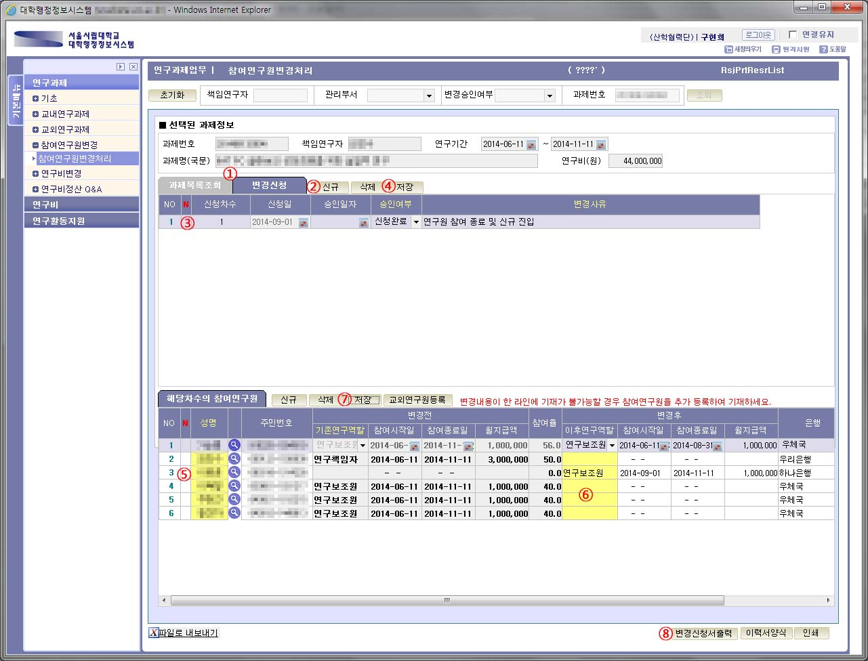
[연구원변경신청]
메뉴 : 연구과제 – 참여연구원변경 – 참여연구원변경처리 화면상단의 조회버튼을 눌러 과제를 조회하여 선택합니다. ① 변경신청 탭을 선택합니다. ② 신규를 클릭하여 신청사수를 생성합니다. ③ 신청일 및 변경사유를 입력합니다. ④ 저장을 클릭하여 신청차수를 일단 저장합니다. ⑤ 신규 진입 연구원은 신규를 클릭한 후 돋보기를 눌러 조회 후 입력합니다. ⑥ 참여일자가 변경되는 연구원의 변경후 내역을 입력합니다. ⑦ 저장 : 입력이 완료되면 저장합니다. ⑧ 변경신청서출력 : 연구원변경신청서를 출력하여 산학협력단에 제출합니다.

Slide 28
Ⅰ
대학행정정보시스템 정산 절차
6. 제출증빙서류
(1)
연구비 정산서(지급청구서) 제출 시 제출증빙서류(기본적 필요서류)
지원기관 규정이 있는 경우, 지원기관의 규정을 따름
영수증 첨부지 : 세금계산서 또는 신용카드 영수증, 거래명세서 붙여서 제출
회의비 - 회의록(1인당 4만원) : 지방자치단체 세출예산 집행기준(업무추진비)
여비 - 여비정산서,(출장신청서,출장결과보고서 등)
수당성경비 - 청구서작성(자문료 청구서, 연구활동비 청구서, 아르바이트비 청구서 등)
- 관련증빙(자문자료, 아르바이트일지 등)
※ 주민등록번호 수집 관련 :
기타소득자의 경우 소득세법에 의거하여 주민등록번호 수집이 가능, 반드시 기재
법률 | 수집주체 (법적용대상) | 사유
소득세법 | 원천징수의무자 | 기타소득을 지급할 때 원천징수영수증을 발급해야하며, 영수증에 주민등록번호 기재

Slide 29
Ⅱ
물품 용역 계약 서류 안내
2. 입찰
(1)
서울시립대학교 학술연구비 계약업무 처리 절차에 따름
(2)
적용법령
지방자치단체를 당사자로 하는 계약에 관한 법률, 시행령, 시행규칙
(3)
연구책임자 직접구매
500만원 이하(부가가치세 미포함)
구매결의서, 산출기초조사서, 견적서(타견적 포함), 영수증(카드전표, 세금계산서 등), 물품검수조서, 기자재 목록
(4)
일반수의계약
일반 수의계약 대상인 물품․용역, 2,000만원 이하 공사
구매요청서, 산출기초조사서, 견적서, 청렴계약이행서약서, 수의계약사유서
납품(준공) 후 영수증(카드전표, 세금계산서 등), 납품검사원(준공신고서), 검수조서, 기자재목록 포함하여 정산처리

Slide 30
Ⅱ
물품 용역 계약 서류 안내
2. 입찰
(5)
전자공개 수의계약
물품․용역 2,000만원~5,000만원 이하, 일반공사 2,000만원~2억원 이하
구매요청서, 산출기초조사서, 견적서, 품목명세서, 청렴계약이행서약서, 서울시 계약심사평가서
납품(준공) 후 영수증(카드전표, 세금계산서 등), 납품검사원(준공신고서), 검수조서, 기자재목록 포함하여 정산처리
(6)
일반경쟁 등에 의한 계약
물품․용역 5,000만원~1억원미만, 일반공사 2억원, 전문공사 1억원, 기타공사 8천만원 초과
구매요청서, 산출기초초사서, 견적서, 품목명세서, 청렴계약이행서약서, 서울시 계약심사평가서
납품(준공) 후 영수증(카드전표, 세금계산서 등), 납품검사원(준공신고서), 검수조서, 기자재목록 포함하여 정산처리

Slide 31
Ⅱ
물품 용역 계약 서류 안내
2. 입찰
(7)
조달청 중앙계약
물품․용역 1억원 이상
구매요청서, 산출기초초사서(조달수수료 포함), 품목명세서, 견적서
※ 서울시 계약심사 생략
납품(준공) 후 영수증(카드전표, 세금계산서 등), 납품검사원(준공신고서), 검수조서, 기자재목록 포함하여 정산처리
(8)
기타 유의사항
계약시 할인율이 반드시 적용되어야 하므로 견적서 제출시 금액 유의
업체측 연락처 반드시 기재
납품기한은 최소 일주일이상
계약일자 소급 적용 불가

Slide 32
Ⅱ
물품 용역 계약 서류 안내
2. 입찰
(9)
서울특별시 계약심사를 요청해야 하는 경우
예정금액 20백만원 이상의 물품의 제조․구매
예정금액 1억원이상의 용역
예정금액 3억원이상 설비공사
특정물품선정심의 서류 제출
계약심사 절차(약 3~4주 소요)
계약심사 요청 (연구책임자) | → | 특정물품 선정 심의위원회 개최 (산학협력단) | → | 계약심사 (서울시 계약심사과) | → | 계약심사 결과통보 | → | 결과에 따라 계약절차 수행 (산학협력단)

Slide 33
Ⅲ
대여카드 정산관련 안내
2. 입찰
대여카드 발급 사용시 대여카드 결제계좌에서 결제
정산을 완료하지 않으면 과제통장에 연구비가 남아있더라도 대여카드 결제계좌는 계속 적자가 되는 상황
연구비 입금 시 대여카드 사용분에 대한 정산을 반드시 완료
ISP 발급 : 산학협력단 방문 발급, 카드당 1회 발급으로 계속 사용
30만원이상 인터넷 결제 시 산학협력단 방문하여 결제(공인인증서)

